Slide 1
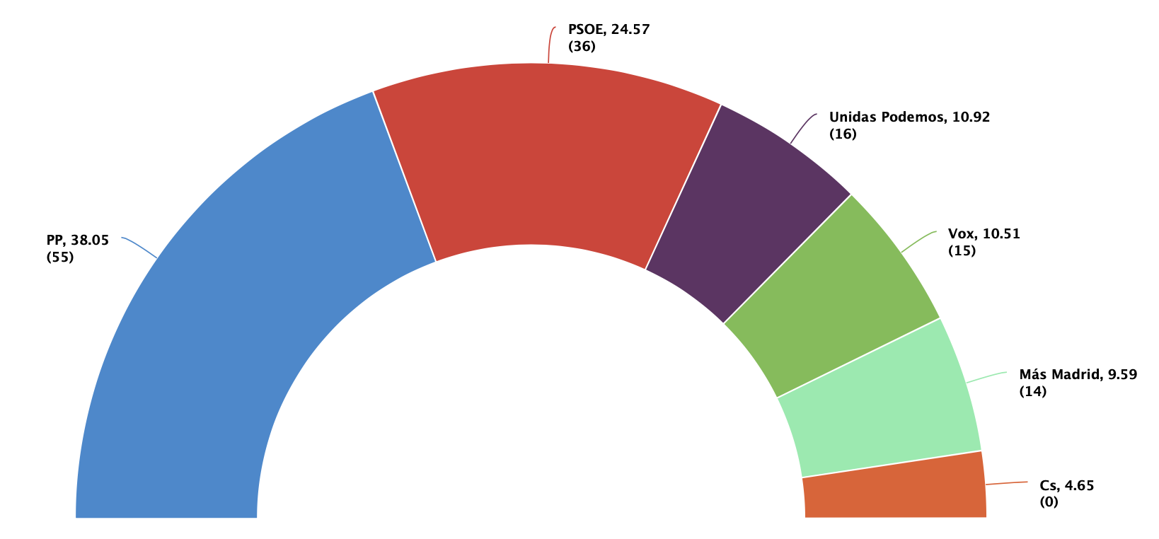
¿Cuál será la distribución de votos y escaños en las elecciones del 4M?
Estimaciones sobre transacciones en el mercado
21 de marzo de 2021 | @bertous | Fuente: elaboración propia a partir de Predi

Slide 2
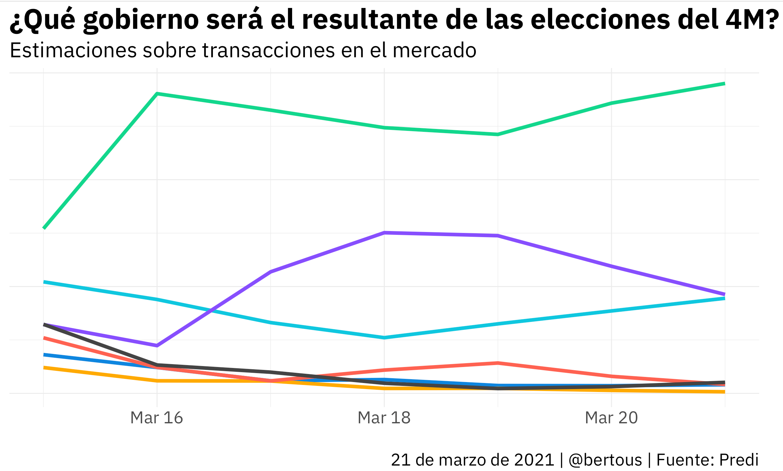
Coalición PP y Vox, 54.3%
Coalición PSOE, UP y MM, 23.8%
PP con apoyos externos, 15.4%

Slide 3


Slide 4
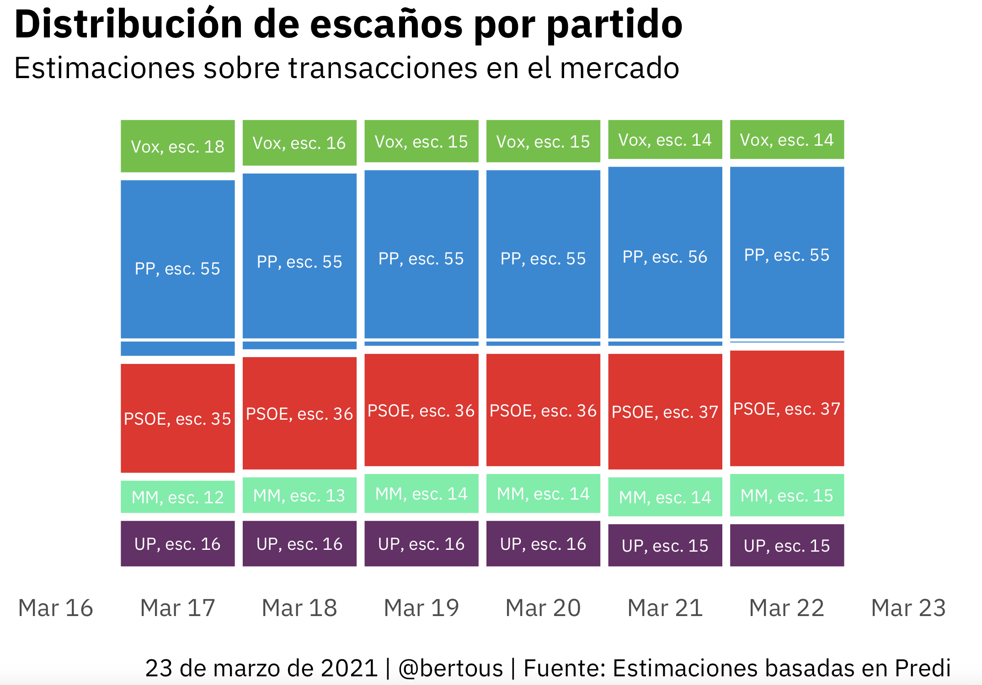
El bloque de la derecha suma 69

Slide 5
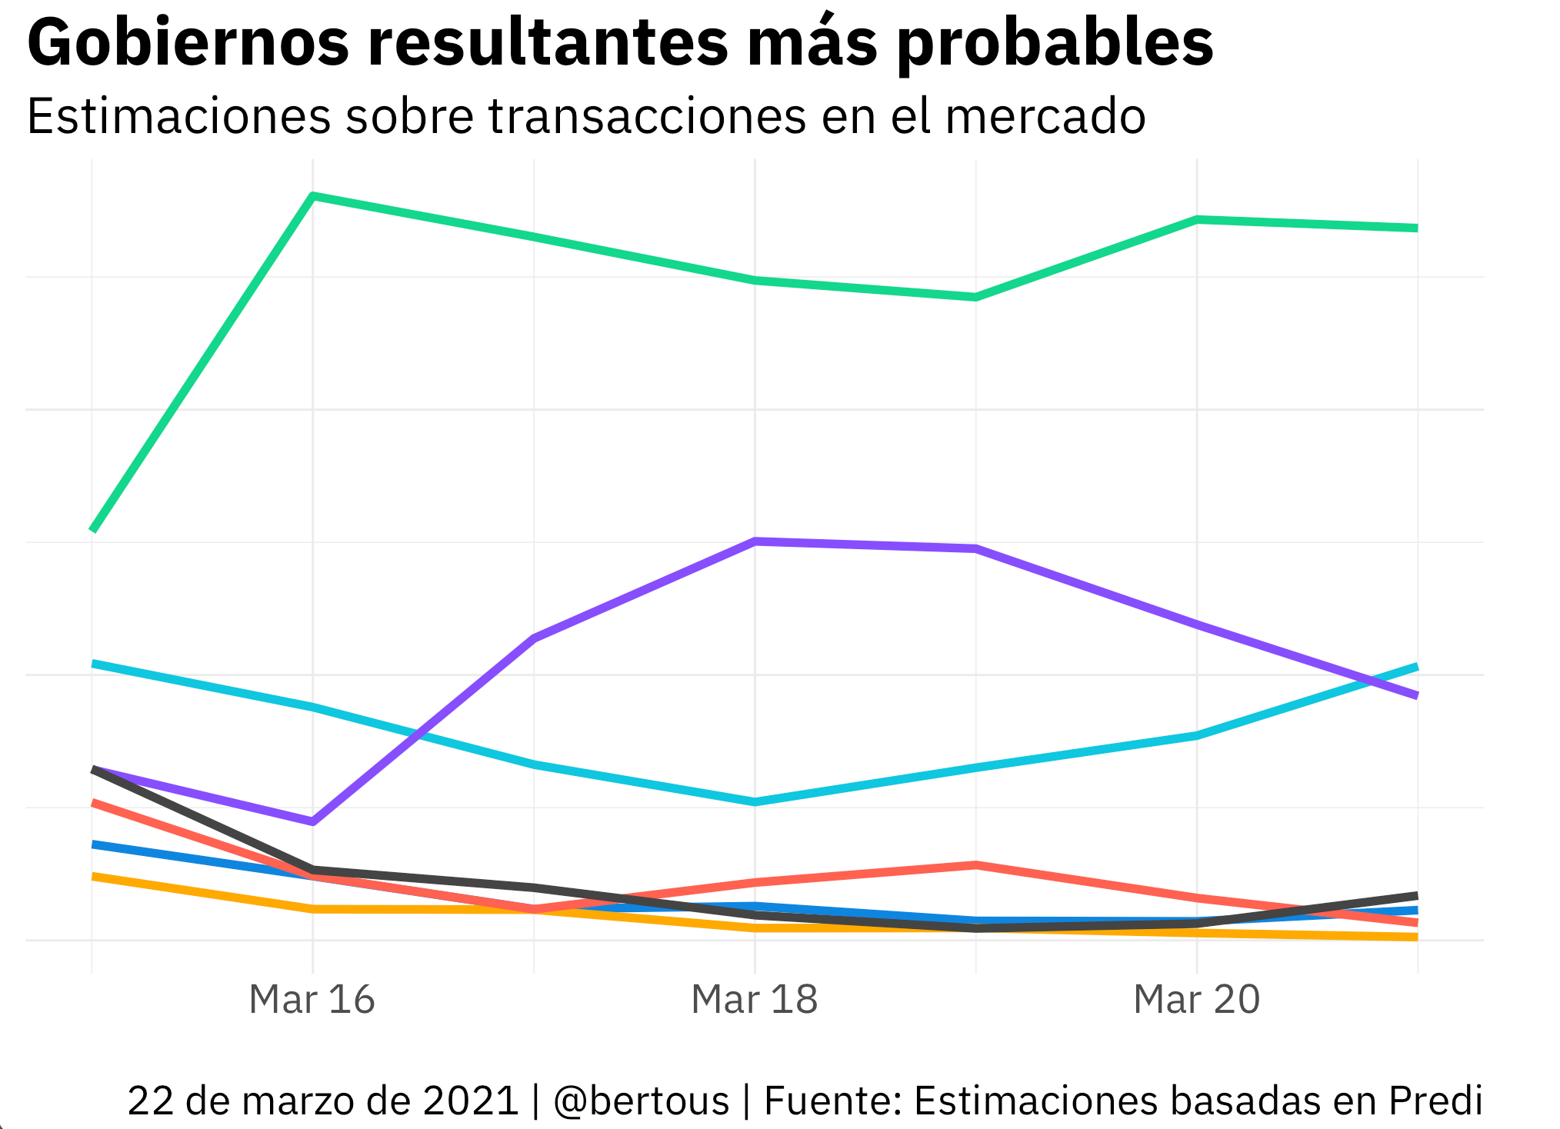
Coalición PP y Vox, 53.7%
PP con apoyos externos, 20.7%
Coalición PSOE, UP y MM, 18.4%

Slide 6
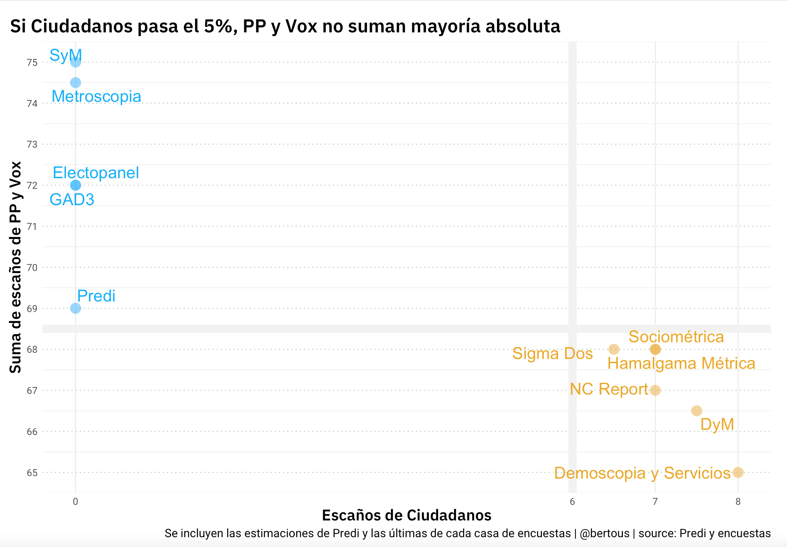
Las estimaciones electorales que prevén mayoría absoluta de la suma PP+Vox…
… sitúan todas a Ciudadanos fuera de la
Asamblea de Madrid. Y viceversa.

Slide 7
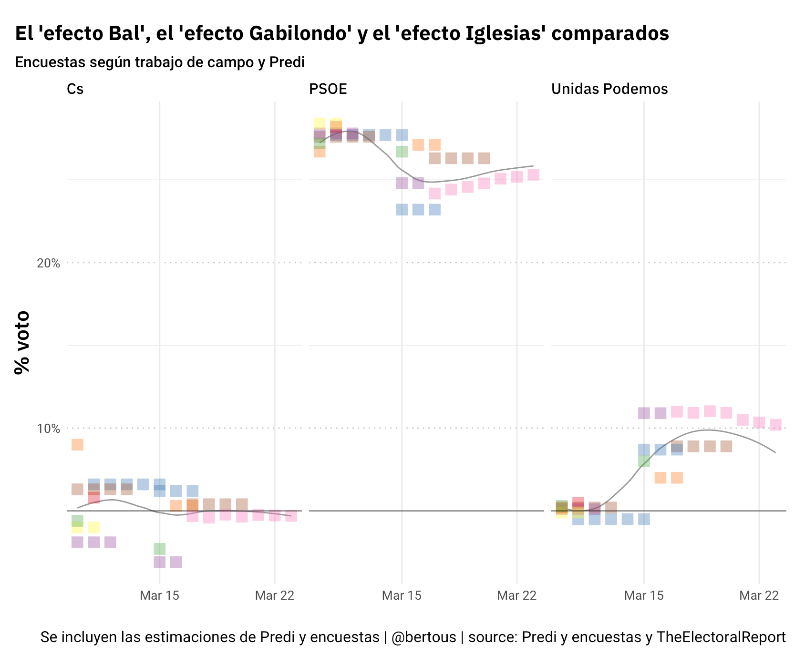
Gabilondo
NC Report
DYM
Las líneas rojas represan el momento exacto en el que se anuncian las candidaturas en cada partido.
Iglesias
Predi
Bal
Hamalgama
Métrica
GAD3

